Slide 1
面向 SQL+ 简化查询表达的多智能体自然语言数据库查询生成与反馈修正方法研究
研究方向：Text-to-SQL / SQL+ 中间表示 / 多智能体 / 执行反馈修正 汇报人：待填写 导师：待填写 时间：待填写
开题汇报 | SQL+ / Text-to-SQL / Multi-Agent | 1
Notes:
【汇报讲稿】
这一页介绍课题题目和定位。本课题不是做一个单轮 Text-to-SQL demo，而是研究 SQL+ 中间表示、多智能体诊断、技能路由和执行反馈如何形成可修复闭环。
【答辩备注】
如果被问 SQL+ 是否替代 SQL，回答：不是。SQL+ 是面向生成与修复的中间表示，最终仍转换为标准 SQL 或达梦 SQL 执行。

Slide 2
汇报结构
1
背景与问题
2
研究发展
3
动机测试
自然语言数据库查询为什么仍不稳定
Text-to-SQL、IR、Agentic NL2SQL 的演进
按实验设置、方法、结果和分析说明为什么这样设计
4
系统设计
5
可行性与初期验证
6
后续计划
SQL+ 中间表示与多智能体反馈闭环
转换、修复、repair skill 和 Spider 小子集
多组对比、消融、公开子集和达梦适配
开题汇报 | SQL+ / Text-to-SQL / Multi-Agent | 2
Notes:
【汇报讲稿】
这一页说明汇报结构：背景动机、研究现状、方法设计、初步实验、后续计划。后面的实验会围绕“为什么 SQL+”和“为什么多 Agent 修复”展开。
【答辩备注】
注意控制节奏，实验部分重点讲变量、指标、边界，不只报数字。

Slide 3
背景与问题：自然语言查询需要可修复
业务人员 自然语言问题
LLM / Agent 生成 SQL
数据库执行 结果或错误反馈
→
→
错误层级 | 常见表现 | 为什么难修
schema linking | 表列选择、连接路径错误 | 会传导到 WHERE、GROUP 和 SELECT
value linking | 枚举值、日期、阈值错误 | 执行可能不报错，但结果语义错
aggregation | COUNT、GROUP、HAVING 口径错误 | 涉及跨子句依赖
projection/order | 输出列、排序字段、top-k 错误 | 结果看似合理但不符合问题
重点：本课题关注生成失败后的定位、路由和局部修复。
开题汇报 | SQL+ / Text-to-SQL / Multi-Agent | 3
Notes:
【汇报讲稿】
这一页说明自然语言数据库查询的真实困难：直接生成 SQL 容易遇到 schema linking、join 路径、聚合口径和语义偏差问题。
【答辩备注】
强调“能执行”不等于“语义正确”，这正是需要反馈修正的原因。

Slide 4
研究发展：从 benchmark 到可修复的 agentic NL2SQL
按研究问题梳理现有工作：复杂查询生成、中间表示/SQL 扩展、执行反馈和多智能体修复。
2018/2023
2019-2021
2023-2024
2024-2025
Benchmark 与复杂 schema
中间表示与 schema linking
SQL 扩展与执行反馈
Agentic NL2SQL
IRNet/SemQL、RAT-SQL、NatSQL、PICARD 分别从语义表示、schema linking、简化表达和约束解码降低生成难度。 启发：SQL+ 要体现线性、可转换、可局部修复。
Pipe Syntax 说明 SQL 可通过线性扩展提升可读性；DIN-SQL、LEVER 强调任务分解和执行验证。 启发：SQL+ 可作为执行反馈回流的步骤化中间层。
CHESS、CHASE-SQL、MAC-SQL、SQL-Factory、Spider 2.0 强调检索、规划、候选生成、选择和验证。 启发：本课题把多 Agent 落到 Critic、Router、Repair Skill 的可修复闭环。
Spider 定义跨数据库复杂 SQL 任务；BIRD 引入真实数据库、外部知识和效率要求。 启发：评价不能只看语法，还要看执行一致、效率和复杂查询表现。
研究空间：已有工作证明生成和反馈有价值，但 SQL+ 层“错误定位—技能路由—局部修复”仍需专门研究。
开题汇报 | SQL+ / Text-to-SQL / Multi-Agent | 4
Notes:
【汇报讲稿】
这一页梳理研究发展：从 Spider 等 benchmark，到 SemQL/NatSQL 等中间表示，再到 DIN-SQL、MAC-SQL、CHASE-SQL、SQLCritic 等过程化与 agentic 方法。
【答辩备注】
研究空间来自已有工作对分解、候选、反馈的证明，但对 SQL+ 步骤级定位、Skill Router 和局部 repair skill 的系统研究仍不足。

Slide 5
当前研究与发展：benchmark、IR 与 agentic NL2SQL
方向 | 代表工作与年份 | 已解决问题 | 对本课题的启发
公开评测 | Spider 2018、BIRD 2023、Spider 2.0 2025 | 复杂 schema、真实数据、企业工作流 | 后续需要从小子集扩展到多库和真实方言
中间表示 | SemQL 2019、NatSQL 2021、Pipe Syntax 2024 | 降低 SQL 生成或表达复杂度 | SQL+ 要证明修复接口价值，而不只是换语法
约束与验证 | PICARD 2021、LEVER 2023 | 语法约束、执行验证、候选筛选 | 执行反馈需要进入诊断和 patch 过程
Agentic NL2SQL | DIN-SQL 2023、CHESS 2024、CHASE-SQL 2024、MAC-SQL 2025 | 分解、多候选、多角色协作 | 需要更清楚的步骤级错误定位和 repair skill 评价
数据生成 | SQL-Factory 2025 | 多智能体生成高质量 SQL 数据 | 可用于后续扩充训练和评测样例
研究趋势是从单次生成走向真实环境、工具反馈、多智能体协作和可验证修复。
开题汇报 | SQL+ / Text-to-SQL / Multi-Agent | 5
Notes:
【汇报讲稿】
这一页总结当前研究缺口：任务越来越真实，系统越来越复杂，评价也需要从准确率扩展到可定位、可修复、成本和延迟。
【答辩备注】
不要说已有工作“不好”，要说它们主要围绕最终 SQL，本课题补充中间步骤层的反馈修正。

Slide 6
动机测试：问题、假设与实验分组
假设 | 要回答的问题 | 实验设计 | 关键指标
H1 初次生成 | SQL+ 是否比直接 SQL 更容易生成？ | Direct SQL vs NL2SQL+ prompt | execution match / valid rate
H2 表达复杂度 | SQL+ 与 SemQL、NatSQL、Pipe-style 有何差别？ | 同一 gold SQL 改写为多种 IR proxy | token / 步骤 / 嵌套 / 别名依赖
H3 生成成本 | SQL+ 是否带来额外 token 和延迟？ | 同模型生成 Direct SQL、SQL+、NatSQL-style、SemQL-style | token / latency / execution match
H4 修复收益 | SQL+ 的修复收益能否抵消生成成本？ | Direct Refiner vs SQL+ Critic Router Skills | repair success / patch minimality / rounds
这一组测试服务于开题动机：证明 SQL+ 的价值主要在可定位、可解释、可修复，而不是单纯更短。
开题汇报 | SQL+ / Text-to-SQL / Multi-Agent | 6
Notes:
【汇报讲稿】
这一页说明动机测试设计。实验先回答 SQL+ 是否有结构优势，再回答这种结构优势能否转化为修复收益。
【答辩备注】
强调实验不是为了证明 SQL+ 更短，而是验证 SQL+ 是否更适合错误定位和局部修复。

Slide 7
动机测试：统一实验设置与评价口径
设置项 | 具体配置 | 作用
数据 | 自建订单分析 30 条；SQL+ 已知失败集 13 条；Spider concert_singer 20 条小子集 | 覆盖生成、转换、修复和公开子集迁移
模型与执行 | gpt-5-mini；SQLite；SQL+ parser/translator；Executor 记录结果或错误 | 保证各路线在同一环境下比较
对比对象 | Direct SQL、NL2SQL+、SemQL/NatSQL/Pipe-style proxy、Direct Refiner、SQL+ Router Skills | 回答“为什么 SQL+、为什么多 Agent”
评价口径 | gold SQL 只用于离线 execution match，不进入 Generator、Refiner 或 Repair Skill | 避免把 gold 诊断伪装成真实修复能力
实验过程统一围绕同一问题展开：SQL+ 和多 Agent 是否真的让错误更容易被定位和修复。
开题汇报 | SQL+ / Text-to-SQL / Multi-Agent | 7
Notes:
【汇报讲稿】
这一页说明统一实验口径：同一批样例、同一 schema、同一执行评价方式，对比不同表示和修复策略。
【答辩备注】
指标包括 valid rate、execution match、token、latency、patch minimality 和 repair rounds。

Slide 8
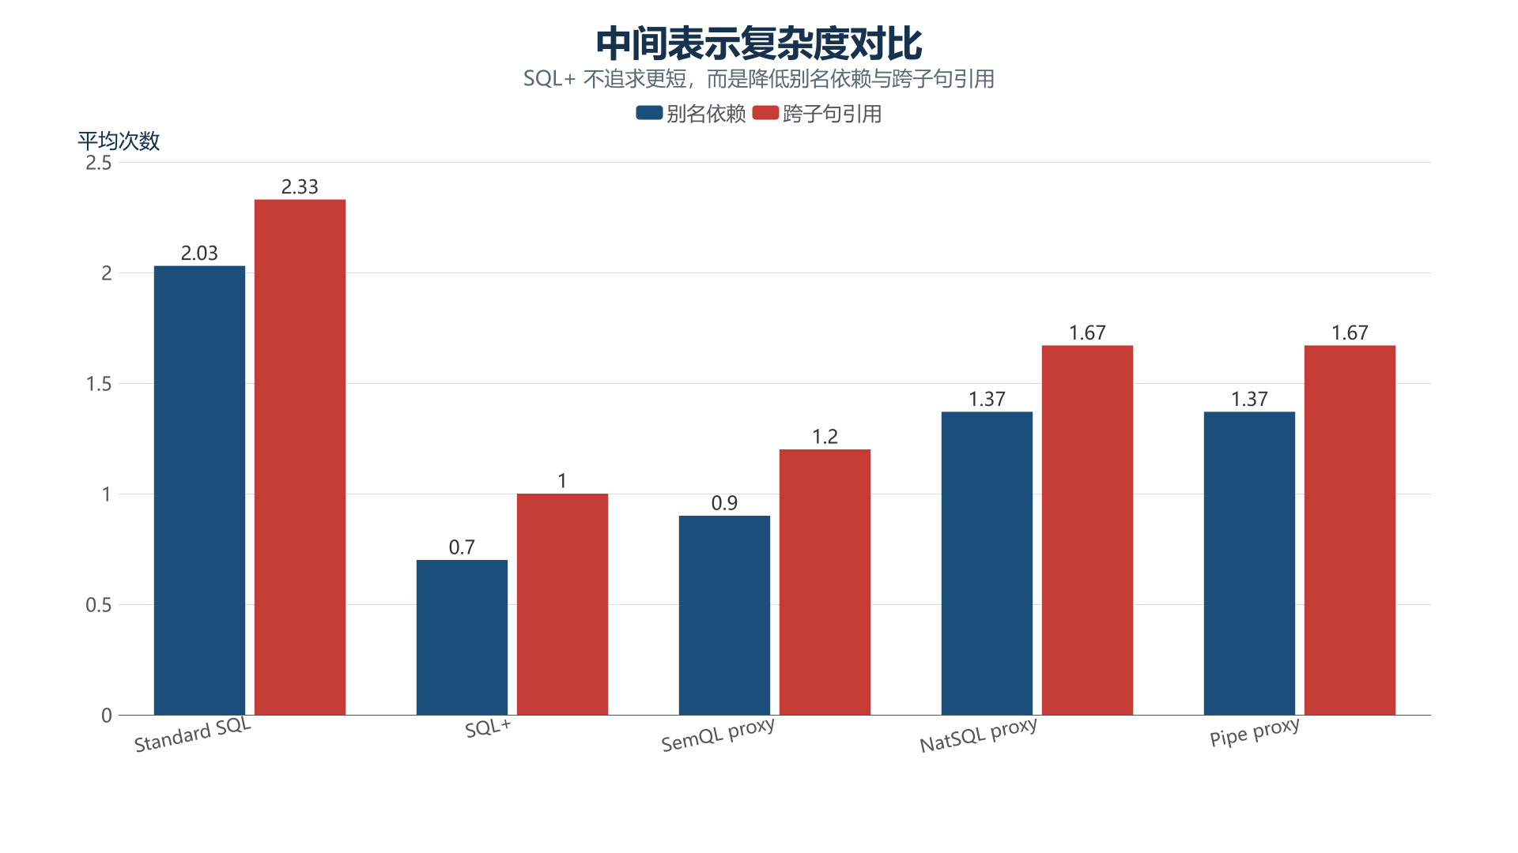
动机测试一：SQL+ 表达复杂度是否更利于修复
开题汇报 | SQL+ / Text-to-SQL / Multi-Agent | 8
Notes:
【汇报讲稿】
这一页回答第一个动机问题：为什么需要 SQL+ 这种中间表示，而不是直接生成标准 SQL。实验数据来自自建订单分析数据集的 30 条查询。对同一批 gold 查询，我们构造 Standard SQL、SQL+、SemQL-style proxy、NatSQL-style proxy 和 Pipe-style proxy 五种表示。这里的 proxy 是受控近似表示，用于比较表达形态，不等同于完整复现 SemQL、NatSQL 或 GoogleSQL Pipe Syntax 系统。
实验变量是中间表示形式；固定条件是同一批查询、同一 schema、同一套统计脚本。图中展示两个直接影响 repairability 的指标：别名依赖和跨子句引用。别名依赖指 SELECT、ORDER、HAVING 等位置对 AS 别名的后续引用次数；跨子句引用指一个逻辑字段或表达式跨多个 SQL 区域反复出现的次数。结果显示，SQL+ 的平均别名依赖为 0.7，跨子句引用为 1.0，低于 Standard SQL 的 2.03 和 2.33。
结论不是“SQL+ 更短”，而是 SQL+ 把查询拆成了更清晰的步骤边界，降低了跨区域耦合。这个结果支持后续把错误定位到 WHERE、JOIN、AGG、ORDER 等局部步骤中修复。
【答辩备注】
可能问题：proxy 是否等同于原始 SemQL 或 NatSQL？回答：不是。这里是开题阶段的 controlled proxy，只用于同批样例下比较表达形态和结构依赖，不能声称复现原系统 benchmark。后续如时间允许，会接入原始系统或公开实现做更严格比较。
可能问题：为什么不把 token 更短作为 SQL+ 目标？回答：实验已经显示 SQL+ token 并不更短，因此本课题的论证重点调整为步骤边界、错误定位和局部修复收益。

Slide 9
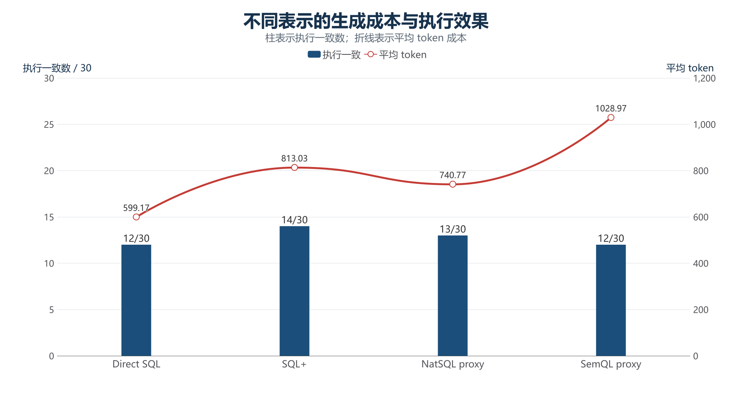
动机测试二：生成成本与执行效果
开题汇报 | SQL+ / Text-to-SQL / Multi-Agent | 9
Notes:
【汇报讲稿】
这一页继续回答 SQL+ 的代价问题。实验仍使用同一批 30 条自建订单分析查询，模型为 gpt-5-mini。比较 Direct SQL、SQL+、NatSQL-style proxy 和 SemQL-style proxy 四种生成目标。实验过程是：模型生成目标表示；脚本检查表示是否有效；若需要则转换为 SQL；在同一 SQLite 数据库上执行；将执行结果与 gold SQL 结果比较；同时记录 OpenAI API usage 中的 token 和本地脚本记录的 latency。
图中柱状图是 execution match，折线是平均 token。SQL+ 的 execution match 为 14/30，Direct SQL 为 12/30，NatSQL-style proxy 为 13/30，SemQL-style proxy 为 12/30。SQL+ 结果略高，但 token 成本为 813.03，高于 Direct SQL 的 599.17，平均延迟也更高。
因此这里的结论要保守：SQL+ 在初次生成阶段没有明显成本优势，也不能仅凭 14/30 说明显著提高准确率。它的价值需要在后续错误定位、patch minimality、repair rounds 和 repair success 中继续验证。
【答辩备注】
可能问题：SQL+ 成本更高，为什么还要用？回答：因为本课题不是把 SQL+ 作为更省 token 的语言，而是作为可诊断、可局部修复的中间表示。如果修复阶段能减少整条 SQL 重写和定位困难，额外生成成本才有研究价值。
可能问题：为什么用 gpt-5-mini？回答：开题阶段选择常见 API 调用形式的小模型做可重复 smoke test，重点验证方法链路和指标设计。后续可以扩展到更强模型做横向对比。

Slide 10
动机测试三：从动机到系统设计
前面动机测试给出的不是最终系统性能，而是设计依据：哪些地方需要 SQL+，哪些地方需要 Agent 分工。
生成
表示
修复
观察 1：初次生成收益有限
观察 2：表达依赖明显下降
观察 3：局部修复收益明显
SQL+ prompt v2 只比 Direct SQL 略高，不能把研究重点放在“换一种格式就更准”。
SQL+ 的 alias dependency 和 cross-clause reference 更低，说明步骤边界更适合错误定位。
Router + Repair Skills 在已知失败集上显著高于单 Refiner，说明修复应工具化、分治化。
因此系统设计为：NL -> SQL+ -> SQL -> Execution Feedback -> Critic -> Router -> Repair Skill -> Re-execute。
开题汇报 | SQL+ / Text-to-SQL / Multi-Agent | 10
Notes:
【汇报讲稿】
这一页把前面的动机测试收束为系统设计：SQL+ 负责步骤化表达，多 Agent 负责意图、schema、规划、诊断、路由和修复。
【答辩备注】
突出每个 agent 都要产出可检查中间产物，而不是简单 prompt 串联。

Slide 11
研究不足与本课题切入点
中间表示
Agent 系统
多服务于初次生成，对执行反馈后的局部修复关注不足
常用于分解、候选生成和选择，错误不一定映射到可修复步骤
评价指标
真实环境
execution accuracy 不够，需要 repairability 和成本指标
公开 benchmark 与企业数据库方言、脏值、外部知识仍有差距
切入点：让 Critic、Router、Repair Skill 和 Executor 围绕 SQL+ 步骤工作。
开题汇报 | SQL+ / Text-to-SQL / Multi-Agent | 11
Notes:
【汇报讲稿】
这一页给出研究不足与本课题切入点。中间表示、Agent 框架、反馈修正都已有基础，但 SQL+ 层局部修复仍有研究空间。
【答辩备注】
可用一句话概括：把错误从最终 SQL 压回 SQL+ 步骤中修。

Slide 12
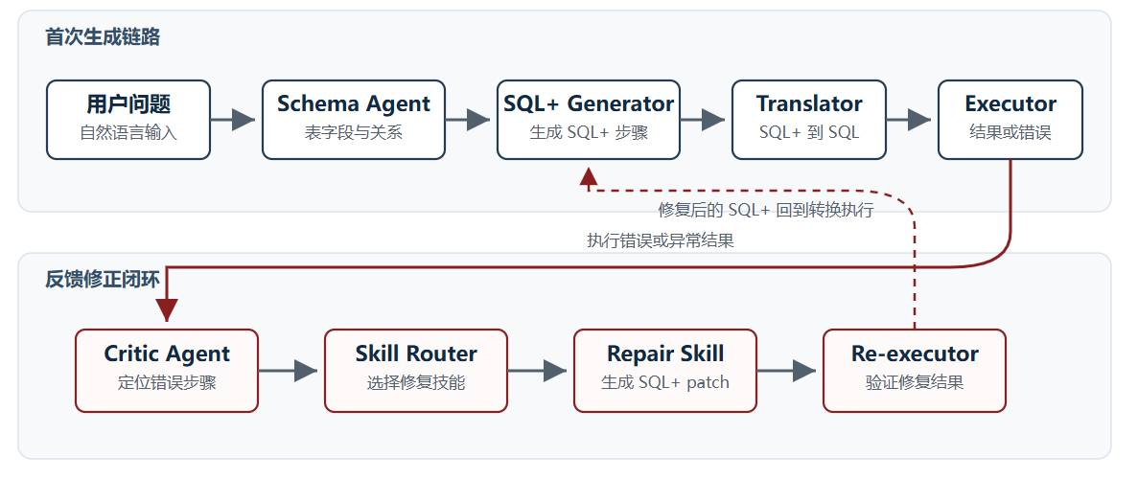
SQL+ 多智能体反馈修正框架
核心思路：不整条重写 SQL，把错误压回 SQL+ 的局部步骤中修。
开题汇报 | SQL+ / Text-to-SQL / Multi-Agent | 12
Notes:
【汇报讲稿】
这一页说明 SQL+ 与反馈修正的关系。SQL+ 的每个步骤都可以成为 Critic 定位和 Repair Skill 修改的最小单元。
【答辩备注】
强调不是多写一层格式，而是为了让错误有明确落点。

Slide 13
SQL 与 SQL+ 对照：把复杂查询拆成可诊断步骤
自然语言问题：查询已支付订单中金额最高的 10 个订单，返回订单编号和订单金额。
原始 SQL
SQL+ 中间表示
SELECT o.order_id, SUM(oi.quantity * oi.unit_price) AS amount FROM orders AS o JOIN order_items AS oi ON o.order_id = oi.order_id WHERE o.status = 'paid' GROUP BY o.order_id ORDER BY amount DESC LIMIT 10;
FROM orders AS o | JOIN order_items AS oi ON o.order_id = oi.order_id | WHERE o.status = 'paid' | GROUP o.order_id | AGG o.order_id, SUM(oi.quantity * oi.unit_price) AS amount | SELECT o.order_id, amount | ORDER amount DESC | LIMIT 10
SQL+ 锚点 | 可诊断问题
WHERE | 状态值 'paid' 是否正确，是否漏过滤
JOIN | orders 与 order_items 连接键是否正确
GROUP / AGG | 聚合维度与金额口径是否正确
SELECT | 最终输出列是否只保留问题要求的列
ORDER / LIMIT | top-k 排序字段、方向和数量是否正确
重点：SQL+ 不是替代 SQL，而是把错误压到 WHERE、JOIN、AGG、SELECT、ORDER 等局部步骤上。
开题汇报 | SQL+ / Text-to-SQL / Multi-Agent | 13
Notes:
【汇报讲稿】
这一页通过原始 SQL 与 SQL+ 对照说明复杂查询如何被拆成可诊断步骤。SQL+ 保留 FROM、JOIN、WHERE、GROUP、AGG、SELECT、ORDER、LIMIT 等步骤边界。
【答辩备注】
讲重点：WHERE 查过滤，JOIN 查连接，AGG 查聚合口径，ORDER 查 top-k。

Slide 14
系统架构设计：可观察的多智能体分工
模块 | 输入 | 输出 | 评价方式
Schema Agent | 问题、schema、值域样例 | 相关表列、join path、候选值 | schema/value/join accuracy
SQL+ Generator | 问题、schema 上下文 | 初始 SQL+ | SQL+ valid, exec match
Critic Agent | SQL+、执行反馈、结果摘要 | 错误类型、可疑步骤、证据 | localization accuracy
Skill Router | Critic 输出、SQL+ 结构 | repair skill 路由 | router accuracy
Repair Skill | SQL+ 局部步骤、反馈 | 候选 patch | patch minimality
Executor | 候选 SQL | 执行结果、错误、最终选择 | repair success, latency
开题汇报 | SQL+ / Text-to-SQL / Multi-Agent | 14
Notes:
【汇报讲稿】
这一页展示系统架构：自然语言到 SQL+，SQL+ 到 SQL，执行后反馈给 Critic，Router 选择 skill，Repair Skill 产生局部 patch，再回到转换和执行。
【答辩备注】
强调闭环位置：失败反馈不是回到最开始整条重写，而是回到 SQL+ 局部步骤。

Slide 15
可行性测试：实验分层与验证路径
层次 | 实验过程 | 验证目标
A 转换可行性 | 人工 SQL+ -> SQL -> SQLite 执行 | SQL+ 是否能稳定转换为可执行 SQL
B 生成可行性 | 自然语言 -> SQL+ / SQL，对比执行结果 | SQL+ 作为生成目标是否可行
C 修复可行性 | 失败输出 -> Critic -> Router -> Repair Skill -> Executor | SQL+ 层局部修复是否有效
D 公开子集迁移 | Spider concert_singer 小子集端到端运行 | 方法是否能离开自建数据集
可行性测试不是完整 benchmark，而是证明系统链路可运行、可比较、可继续扩展。
开题汇报 | SQL+ / Text-to-SQL / Multi-Agent | 15
Notes:
【汇报讲稿】
这一页说明可行性测试路径。先证明转换链路，再证明修复链路，最后用 Spider 小子集检查迁移可能性。
【答辩备注】
如果被问规模小，回答：开题阶段是机制验证，后续计划扩展多数据库与更复杂 SQL。

Slide 16
可行性测试总览：数据、流程与指标
项目 | 配置 | 用途
自建订单数据 | 4 张表、30 条自然语言问题、30 条 SQL+ gold、13 条已知失败样例 | 转换、生成、修复主实验
Spider 小子集 | concert_singer 20 条；gold SQL 仅用于离线评价 | 公开数据集迁移 smoke test
模型与工具 | gpt-5-mini；SQL+ parser/translator；SQLite Executor；Skill Router | 保证端到端闭环可复现
指标 | valid rate、SQL executable、execution match、repair success、token、latency | 准确率、成本和可修复性同时观察
gold SQL 只用于离线评价，不进入生成、Critic、Router 或 Repair Skill。
开题汇报 | SQL+ / Text-to-SQL / Multi-Agent | 16
Notes:
【汇报讲稿】
这一页说明实验数据、模型和指标。自建 30 条样例用于机制对比，已知失败集用于修复链路，Spider concert_singer 20 条用于公开子集迁移验证。
【答辩备注】
gold SQL 用于评价，不用于真实生成；conversion smoke 和 fresh e2e 必须区分。

Slide 17
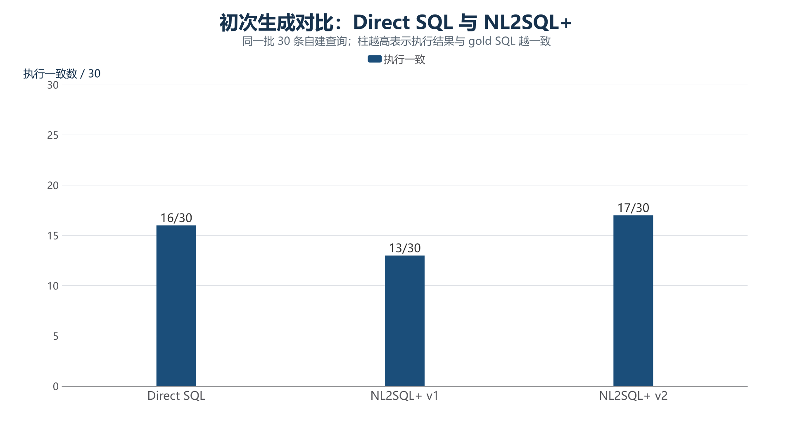
可行性测试一：初次生成 baseline 对比
开题汇报 | SQL+ / Text-to-SQL / Multi-Agent | 17
Notes:
【汇报讲稿】
这一页展示初次生成 baseline。数据集是自建订单分析数据集的 30 条自然语言问题，每条都有 gold SQL 和 gold SQL+。Direct SQL 让模型直接生成 SQL；NL2SQL+ prompt v1 和 v2 让模型先生成 SQL+，再由本地 converter 转成 SQL。评价指标是生成表示是否有效、SQL 是否可执行、执行结果是否与 gold SQL 一致。
图中只展示最关键的 execution match。Direct SQL 为 16/30，NL2SQL+ prompt v1 为 13/30，prompt v2 为 17/30。v2 比 Direct SQL 高 1 条，但幅度很小。
这个实验的作用不是证明 SQL+ 初次生成显著优于 SQL，而是说明仅换输出格式不够。后续必须引入 Schema Agent、Critic Agent、Skill Router 和 Repair Skill，把 SQL+ 的步骤化优势用于诊断与修复。
【答辩备注】
可能问题：为什么初次生成提升不明显还继续做 SQL+？回答：因为当前研究假设已经从“初次生成更准”调整为“错误更容易定位和修复”。这个 baseline 反而说明研究重点不能停留在 prompt，而应进入反馈修正闭环。

Slide 18
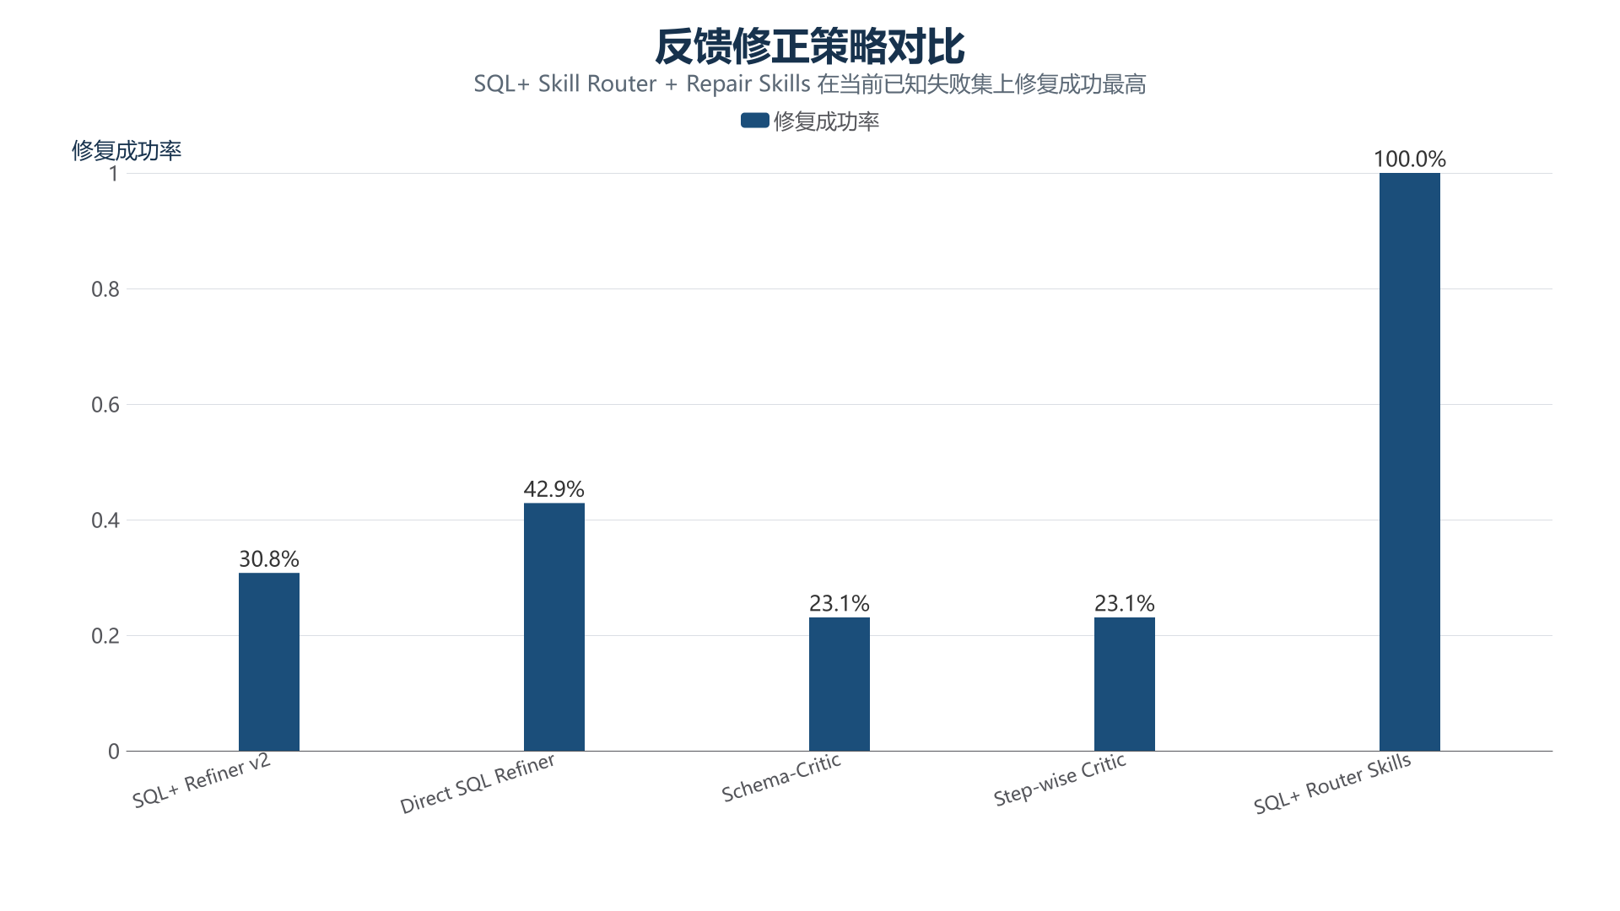
可行性测试二：反馈修正策略对比
开题汇报 | SQL+ / Text-to-SQL / Multi-Agent | 18
Notes:
【汇报讲稿】
这一页展示反馈修正策略对比。样例来自当前 SQL+ prompt v2 的 13 条已知失败样例，以及 Direct SQL 的 14 条失败样例。失败类型包括 value-linking、ORDER、aggregation、join 和 projection。对比方法包括 SQL+ 单 Refiner、Direct SQL 单 Refiner、Schema-Critic-Refiner、Step-wise Critic-Refiner 和 SQL+ Skill Router + Repair Skills v3。
修复成功的判定方式是：修复后的 SQL 或 SQL+ 转 SQL 在 SQLite 中执行，并且执行结果与 gold SQL 一致。图中可以看到，SQL+ 单 Refiner 为 4/13，Direct SQL Refiner 为 6/14，Schema-Critic 和 Step-wise Critic 都是 3/13，而 SQL+ Skill Router + Repair Skills v3 在当前已知失败集上达到 13/13。
结论是，多 Agent 数量本身不是关键，关键在于分工是否形成可检查中间产物：Critic 负责定位错误类型和步骤，Skill Router 负责选择修复技能，Repair Skill 只做局部 patch，Executor 负责验证候选。
【答辩备注】
可能问题：13/13 是否能代表方法已经有效？回答：不能。它只代表当前 13 条已知失败集上的链路可行性，不能表述为大规模 benchmark 结果。开题中应把它作为 repairability 方向成立的初步证据，后续需要扩展未知失败样例和多数据库 Spider 子集。

Slide 19
可行性测试三：Repair Skill 分治结果
Skill | 处理错误 | 结果 | 说明
value-linking | 字段值或日期边界错误 | 3/3 | 通过 value lookup 与候选执行验证修复
ORDER / LIMIT | 排序字段、方向、top-k 数量错误 | 3/3 | 局部改 ORDER/LIMIT，不影响其它步骤
aggregation | GROUP/AGG 口径、别名、HAVING/ORDER 引用 | 3/3 | 补聚合维度和排序辅助列
join | 连接路径、冗余 join、缺少过滤 | 3/3 | 规范连接方向并修复关联投影
projection | 输出列多余或缺失 | 1/1 | 保留问题要求列，删除无关 id
分治实验说明：不同错误类型需要不同局部修复策略，Router 的作用是选择正确技能。
开题汇报 | SQL+ / Text-to-SQL / Multi-Agent | 19
Notes:
【汇报讲稿】
这一页展示分治 repair skill：value、order、aggregation、join、projection 等不同错误类型分别用不同局部技能处理。
【答辩备注】
强调分治的意义是缩小 patch 范围，提高可解释性，而不是把 prompt 拆得更多。

Slide 20
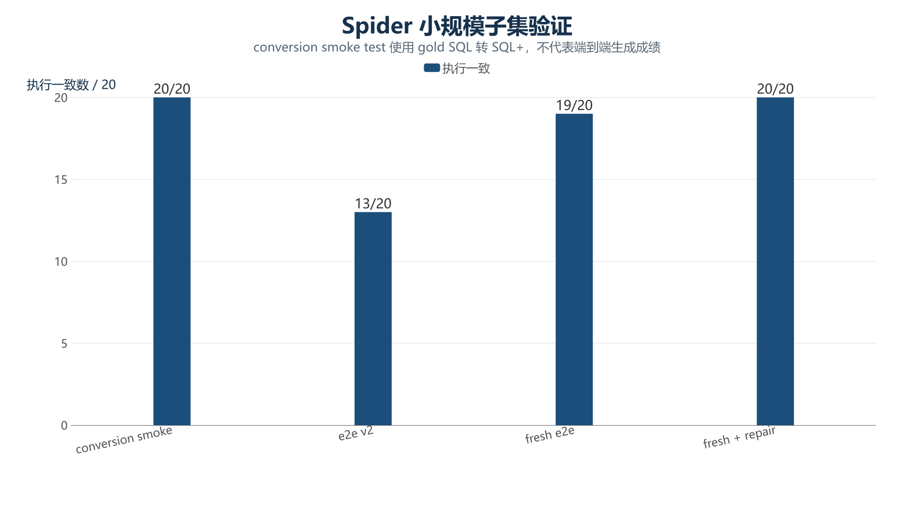
可行性测试四：Spider 小规模子集验证
开题汇报 | SQL+ / Text-to-SQL / Multi-Agent | 20
Notes:
【汇报讲稿】
这一页展示 Spider 小规模子集验证。数据来自 Spider dev 中 concert_singer 数据库，目前选取 20 条 SQL+ 子集能够覆盖的查询。这里必须区分两类实验：conversion smoke test 和端到端生成实验。
conversion smoke test 是从 Spider gold SQL 出发，人工或规则映射为 SQL+，再由 SQL+ converter 转回 SQL，并比较执行结果，因此 20/20 只说明 SQL+ 表达与转换机制可迁移，不是模型端到端生成准确率。端到端实验中，fresh e2e 让系统从自然语言和 schema 生成 SQL+，结果是 19/20；同一批 fresh 输出经过 Skill Router 到 semantic repair skill 后达到 20/20。
结论是，SQL+ 链路在公开 benchmark 小子集上已经具备初步可迁移性，但目前仍是单数据库、小规模、受支持 SQL+ 子集，不应写成完整 Spider benchmark 成绩。
【答辩备注】
可能问题：为什么不直接跑完整 Spider？回答：开题阶段目标是验证方法可行性和实验设计，不是追榜。完整 Spider 需要更多数据库、更多 SQL 结构覆盖和稳定 schema linking。后续计划先扩展多数据库小子集，再逐步扩大样例规模。

Slide 21
前期可行性分析小结
表达可行
生成有潜力
修复更关键
SQL+ -> SQL 30/30 执行一致
SQL+ v2 17/30 Direct SQL 16/30
单 Refiner 不稳 Router Skills 13/13
成本需补齐
公开子集已跑通
不能过度外推
SQL+ token 更高 latency 需重跑
Spider 20 条 fresh 19/20 -> 20/20
小样例 非完整 benchmark
当前结果支撑开题可行性，但还不足以支撑泛化结论。
开题汇报 | SQL+ / Text-to-SQL / Multi-Agent | 21
Notes:
【汇报讲稿】
这一页总结当前可行性：SQL+ 转换链路跑通，修复链路在已知失败集上有效，Spider 小子集端到端也有初步结果。
【答辩备注】
主动说明限制：小样例、小子集、成本仍高，后续要扩大实验。

Slide 22
后续实验设计与评价指标
实验组 | 目的 | 主要指标
Direct SQL / NL2SQL+ | 比较直接生成和 SQL+ 生成 | execution accuracy、valid rate、token、latency
SemQL/NatSQL/Pipe-style proxy | 比较中间表示形态 | 复杂度、转换、生成成本
whole-query rewrite / single refiner / Router skills | 比较修复策略 | repair success、repair rounds、patch minimality
消融实验 | 去掉 Critic、Router、skill、executor | 性能下降幅度、错误类型变化
Spider/BIRD/达梦子集 | 验证迁移和方言适配 | exec match、方言错误、泛化失败类型
结果质量 execution accuracy / valid rate
修复能力 localization / router / patch
成本效率 token / latency / rounds
开题汇报 | SQL+ / Text-to-SQL / Multi-Agent | 22
Notes:
【汇报讲稿】
这一页说明后续实验计划和指标。后续不只看 execution accuracy，还会看 error localization、router accuracy、patch minimality、repair rounds、token 和 latency。
【答辩备注】
这页回应导师关于“研究内容不能像工程步骤”的反馈：每个方向都对应技术难点和评价指标。

Slide 23
当前不足、风险控制与进度安排
风险 | 当前情况 | 控制方式
样本规模小 | known-failure set 和 Spider 子集都较小 | 扩展失败集、Spider 多库和 BIRD 子集
结果被误读 | conversion smoke 来自 gold SQL | PPT 和论文中始终标注边界
SQL+ 成本较高 | token 和 latency 未必占优 | 补齐成本实验，用 repairability 解释收益
方言适配不足 | 当前主要是 SQLite | 补达梦日期、分页、类型转换和函数规则
07-08
09-10
11-12
后续
统一生成入口 扩充失败集
消融实验 公开子集
达梦适配 论文初稿
复现实验 答辩材料
后续重点：扩大评测范围，压实泛化边界。
开题汇报 | SQL+ / Text-to-SQL / Multi-Agent | 23
Notes:
【汇报讲稿】
这一页说明进度和风险控制。当前完成了 SQL+ parser、转换器、baseline、repair skills、Skill Router 和 Spider 小子集验证。
【答辩备注】
风险包括数据规模、proxy 对比边界、达梦方言适配和模型成本；对应都有后续计划。

Slide 24
预期创新点与总结
SQL+ 中间表示
多智能体反馈修正框架
面向生成、转换、诊断和局部修复共同设计。
Critic、Router、Repair Skill 和 Executor 形成闭环。
repairability 评价视角
可复现实验体系
不只看最终准确率，还看定位、路由、patch 范围和成本。
脚本、日志、开题材料和后续公开子集评测同步推进。
总结：SQL+ 的价值在于把查询计划拆成可检查、可路由、可局部修复的步骤。
开题汇报 | SQL+ / Text-to-SQL / Multi-Agent | 24
Notes:
【汇报讲稿】
这一页总结预期创新：面向修复的 SQL+ 中间表示、多 Agent 反馈修正闭环，以及 repairability 评价体系。
【答辩备注】
表述要稳：是“尝试提出”和“验证一种方法”，不要夸大为已经全面优于已有系统。

Slide 25
主要参考文献
Yu et al. 2018. Spider: A Large-Scale Human-Labeled Dataset for Complex and Cross-Domain Text-to-SQL.
Guo et al. 2019. IRNet: A General Purpose Text-to-SQL Parser with SemQL.
Wang et al. 2020. RAT-SQL: Relation-Aware Schema Encoding and Linking.
Gan et al. 2021. NatSQL: A Simplified SQL Intermediate Representation.
Scholak et al. 2021. PICARD: Parsing Incrementally for Constrained Auto-Regressive Decoding.
Li et al. 2023. BIRD: A Big Bench for Large-Scale Database Grounded Text-to-SQLs.
Pourreza and Rafiei. 2023. DIN-SQL: Decomposed In-Context Learning of Text-to-SQL.
Ni et al. 2023. LEVER: Learning to Verify Language-to-Code Generation.
Shute et al. 2024. SQL Has Problems. We Can Fix Them: Pipe Syntax in SQL.
Talaei et al. 2024. CHESS: Contextual Harnessing for Efficient SQL Synthesis.
Pourreza et al. 2024. CHASE-SQL: Multi-Path Reasoning and Preference Optimized Candidate Selection.
Lei et al. 2025. Spider 2.0: Evaluating Language Models on Enterprise Text-to-SQL Workflows.
Wang et al. 2025. MAC-SQL: A Multi-Agent Collaborative Framework for Text-to-SQL.
Li et al. 2025. SQL-Factory: A Multi-Agent Framework for High-Quality and Large-Scale SQL Generation.
开题汇报 | SQL+ / Text-to-SQL / Multi-Agent | 25
Notes:
【汇报讲稿】
这一页列主要参考文献。文献覆盖 benchmark、中间表示、LLM Text-to-SQL、多智能体和反馈修正。
【答辩备注】
如果被问具体支撑：Spider/BIRD 支撑 benchmark，SemQL/NatSQL/Pipe Syntax 支撑表示对比，DIN-SQL/MAC-SQL/CHASE-SQL/SQLCritic 支撑分解、agent 与反馈修正。

